Slide 1
Úvod
Speciální metody v imunologii
Laboratorní vyšetření

Slide 2
Vývoj laboratorních technik v imunologii trvá již 100let
Nejdříve se používaly techniky: fyzikální a chemické
Později techniky umožňující analýzu buněčného, molekulárního a genetického základu fungování IS
Základní charakteristiky imunochemické reakce:
Základem vyšetřovacích metod v imunologii, klinické imunologii je reakce Ag a Ab
Tato interakce se stala základem pro mnoho variant imunochemické reakce, které jsou použitelné pro detekci rozpustných látek, tak pro analýzu buněk a tkání
Charakteristika chemické reakce: a)specifita
b)sensitivita – detekce Ag v pikogramech

Slide 3
Trend:
a) využívání automatizovaných analyzátorů, které jsou řízeny počítačovými programy.
b)zefektivnění vyšetřovacích postupů v klinické imunologii.
c)výsledky lab. vyšetření jsou stále dostupnější pro klinické využití.
Nyní: nabídka labor. vyšetření IS je obrovská a nejsou výjimkou situace, kdy získané výsledky nejsou bezprostředně využitelné v klin. praxi
Zásada: Stanovení klinické diagnózy vychází z klinického vyšetření a výsledky mají napomoci klinickému rozhodování

Slide 4
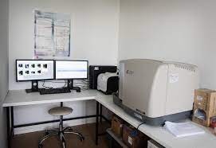
Laboratorní vyšetření: FÁZE
Preanalytická – sestavení souboru vzorků a souboru všech postupů se vzorkem ovlivněný biologickými vlivy. Na kvalitu vzorku mohou působit
(neovlivnitelné vlivy) jako pohlaví, věk, rasa,
(ovlivnitelné) léky, životní styl, kouření
Fáze je ovlivněná způsobem: odběr materiálu, transport, skladování

Slide 5
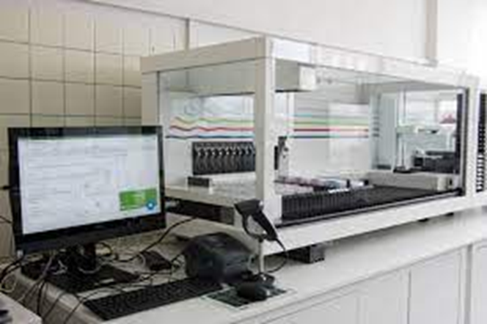
Analytická – vlastní analýza, nutné dodržovat zásady práce, akreditace laboratoře
Postanalytická fáze – správné vyhodnocení výsledku a jeho interpretace, odpovědný labor. pracovník, lékař musí výsledek interpretovat v kontextu klinického stavu a výsledku ostatních labor. vyšetření

Slide 6
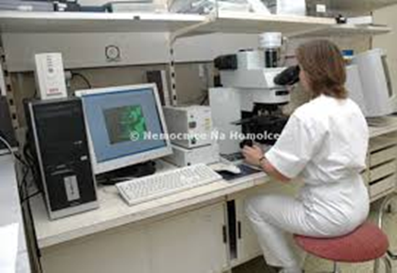
Klinická laboratoř
Musí plnit řadu formálních záležitostí, má-li poskytovat výsledky pro klinickou praxi- akreditace příslušnými orgány
Kvalifikační podmínky pracovníků laboratoře
Přístrojové zabezpečení
Použití vhodně volených, ověřených diagnost. postupů
Důsledné vedení předepsané dokumentace

Slide 7
Kvalita práce musí být kontrolována
Zapojení do předepsaných kontr. cyklů
K tomu slouží předepsaná sestava interních a externích kontr. vzorků, které jsou průběžně vyšetřovány
Kontroly - pro všechny měřené parametry k dispozici hodnoty získané měřením vzorku zdravých jedinců odpovídajícího věku a pohlaví

Slide 8
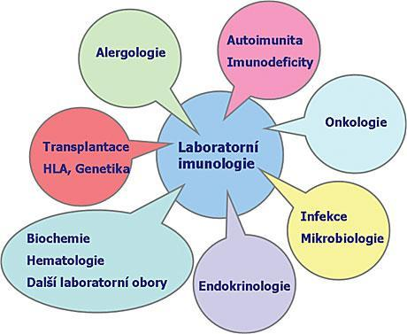

Slide 9
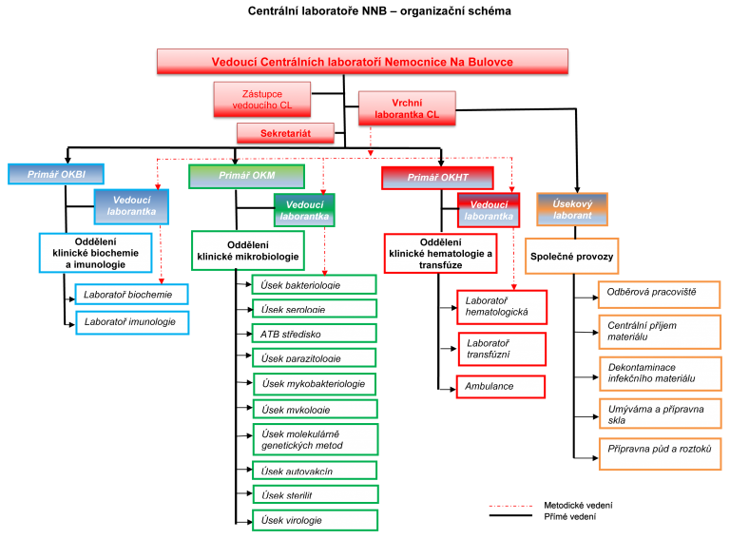

Slide 10
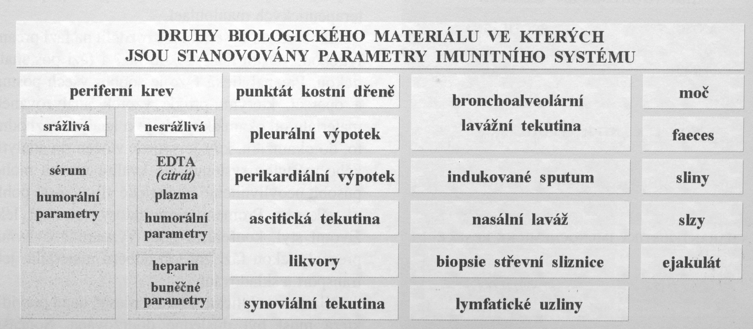
Obr. Biologické materiály, ve kterých se stanovují parametry IS

